Slide 1
VQGraph: Rethinking Graph Representation Space For Bridging GNNs and MLPs
Ling Yang, Ye Tian, Jure Leskovec
重新思考连接 GNN 和 MLP 的图表示空间
汇报人：
颜浩

Slide 2
01
背景工作
02
框架方法
目/录
03
实验分析
CONTENES
PAGE
04
扩展探讨

Slide 3
PART 1
背景工作

Slide 4
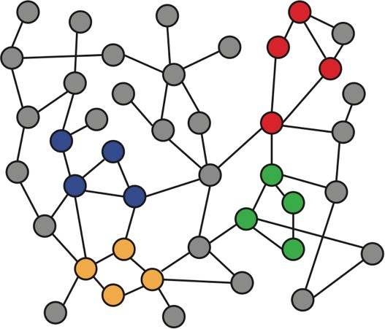
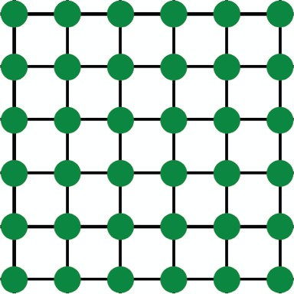
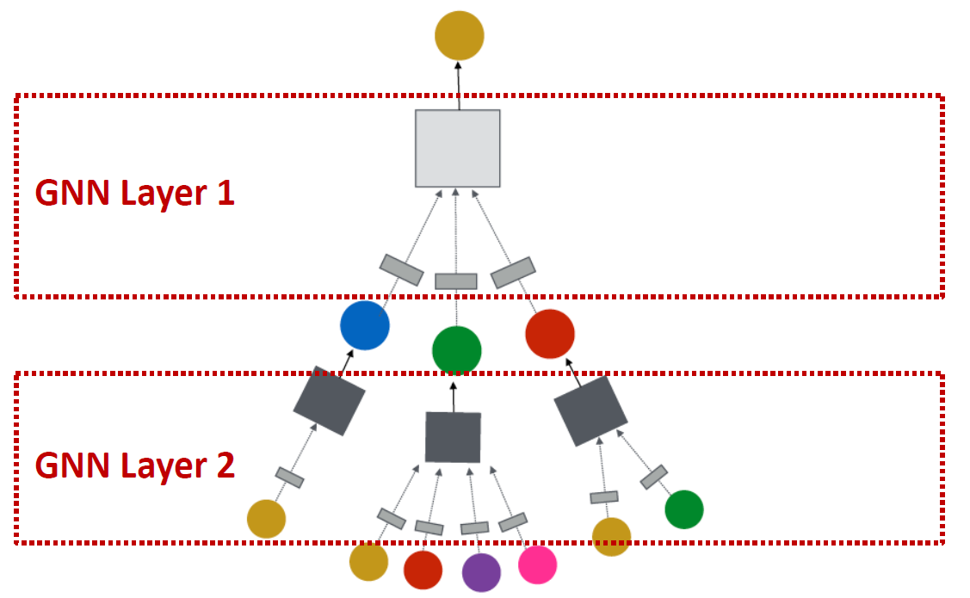
背景工作
Graph Neural Network (GNN)
For non-Euclidean structured data
Performances in Graph-related tasks
Exploring effective ways
Challenging: Scale GNNs to large-scale applications
Latency
Require fast inference
Multi-layer perceptron (MLP)
Graph that depend on node feature
Notes:
GNN: 为非欧几里得结构化数据进行设计的一种神经网络；在各种与图相关的任务中取得了显著的性能。

Slide 5
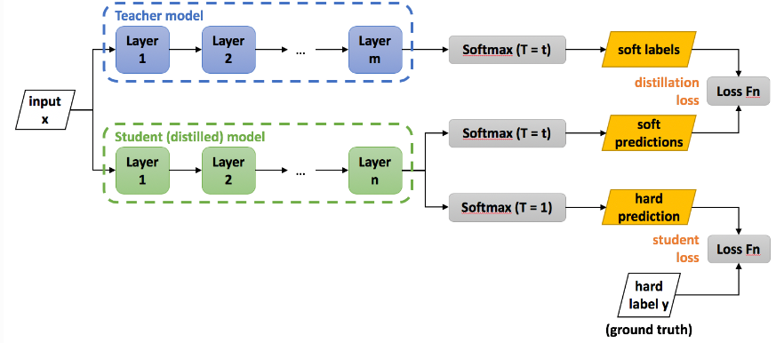
背景工作
Knowledge distillation
GNN – MLP
To transfer the learned structural knowledge from GNNs to MLPs
Problems: The class space may not be expressive enough for covering numerous diverse local graph structures of nodes
Notes:
GNN 的图表示空间主要是通过几个类标签来学习的，但类空间的表现力可能不足以涵盖节点的众多不同局部图结构。

Slide 6
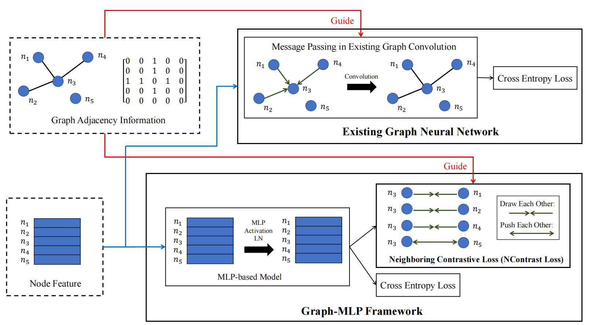
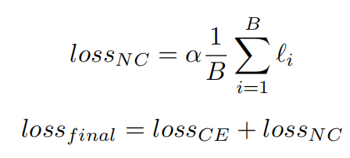
背景工作
Related works
To transfer the learned structural knowledge from GNNs to MLPs
Graph-MLP
Transductive √
Inductive ×
Notes:
GNN 的图表示空间主要是通过几个类标签来学习的，但类空间的表现力可能不足以涵盖节点的众多不同局部图结构。

Slide 7
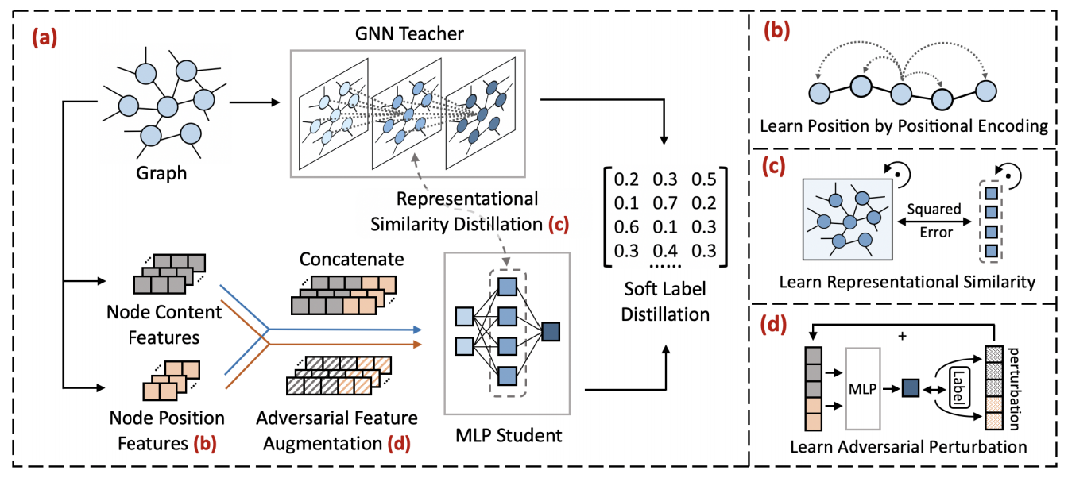
背景工作
Related works
To transfer the learned structural knowledge from GNNs to MLPs
NOSMOG
Representational similarity distillation loss
Learning adversarial features
Notes:
通过Positional encoding，如Deepwalk，来为MLP注入每个节点的位置编码信息；换句话说就是引入一定的结构信息；

Slide 8
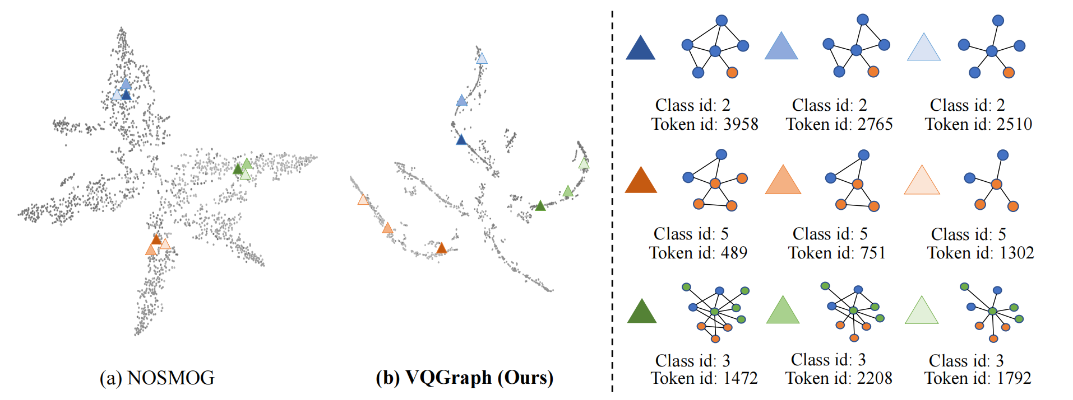
背景工作
Related works
Problems: The class space may not be expressive enough for covering numerous diverse local graph structures of nodes

Slide 9
PART 2
框架方法

Slide 10
框架方法
Notations:
Total number of nodes
Node feature matrix
Prediction targets
Vector Quantized-Variational AutoEncoder (VQ-VAE):
VQ: 指将无限、连续的编码向量映射为有限、离散的整数数字的一种技术。
Notes:
我们来了解一下“VQ”。VQ全称是“Vector Quantize”，可以翻译为“向量量子化”或者“向量量化”，是指将无限、连续的编码向量映射为有限、离散的整数数字的一种技术。

Slide 11
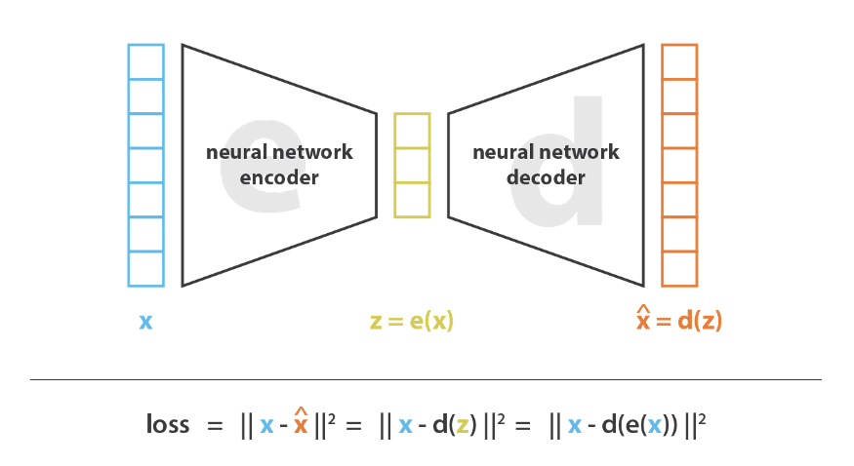
框架方法
Vector Quantized-Variational AutoEncoder (VQ-VAE):
VQ: 指将无限、连续的编码向量映射为有限、离散的整数数字的一种技术。
VQ-VAE: 一个带有VQ功能的 AE（AutoEncoder）
AutoEncoder

Slide 12
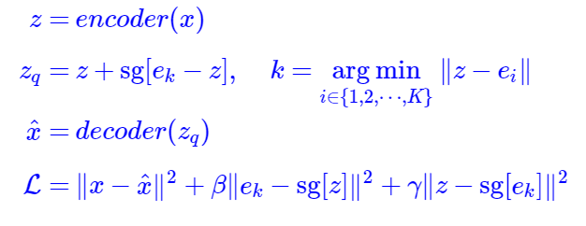
框架方法
Vector Quantized-Variational AutoEncoder (VQ-VAE):
VQ: 指将无限、连续的编码向量映射为有限、离散的整数数字的一种技术。
VQ-VAE: 一个带有VQ功能的 AE（AutoEncoder）
输入 x 到encoder中，输出编码向量 z
先维护一个编码向量表Codebook{$e_{1},$ $e_{2}$,…, $e_{K}$}, 从中选择与z 最相近的一个$e_{k}$送入到decoder中进行重构 x。
由于编码表是有限的，所以我们也可以将实际的编码结果理解为一个整数(即与z最相近的$e_{k}$的k.)
Sg: stop gradient 操作；经过sg的输入，会保持同样的输出，但梯度被强迫为零。
为了梯度的合理性，同时也为了优化编码表，而且主要用来优化$e_{k}$
VQ-VAE

Slide 13
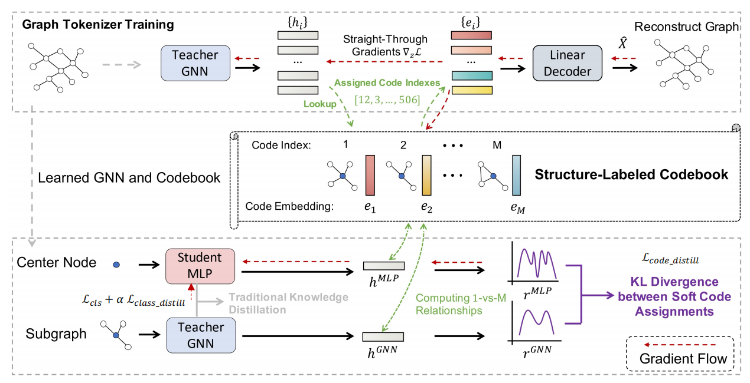
框架方法
VQGraph
Exploring the potential of VQ-VAE for representing discrete graph-structured data
Goal: facilitating effective structure-aware GNN-to-MLP distillation.
How to pretrain GNN and Codebook and how to get structure-labeled codebook
How to teach MLP from GNN and Codebook.

Slide 14
框架方法
VQGraph
1. How to pretrain GNN and Codebook in first stage and how to get structure-labeled codebook.
Graph Reconstruction
$$𝒱=\{v_{1,}v_{2,}…,v_{n}\}$$
$$H=\{h_{1,}h_{2,}…,h_{n}\}$$
$$Z=\{z_{1,}z_{2,}…,z_{n}\}$$

Slide 15
框架方法
VQGraph
2. How to teach MLP from GNN and Codebook.

Slide 16
PART 3
实验分析

Slide 17
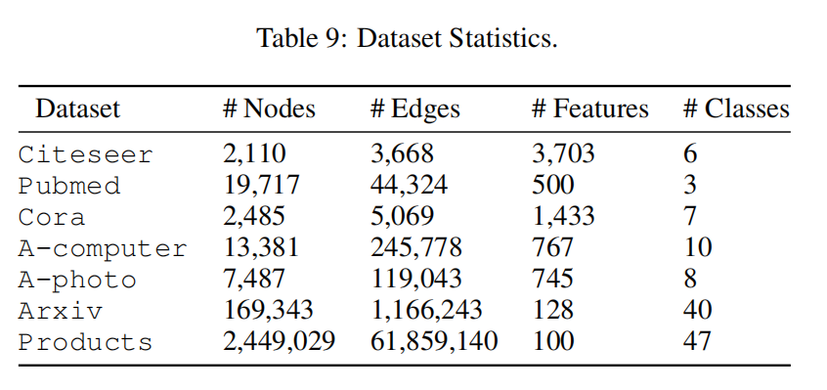
实验分析
Experiments
Datasets
Baselines
GLNN
NOSMOG

Slide 18
实验分析
Experiments
Transductive Setting

Slide 19
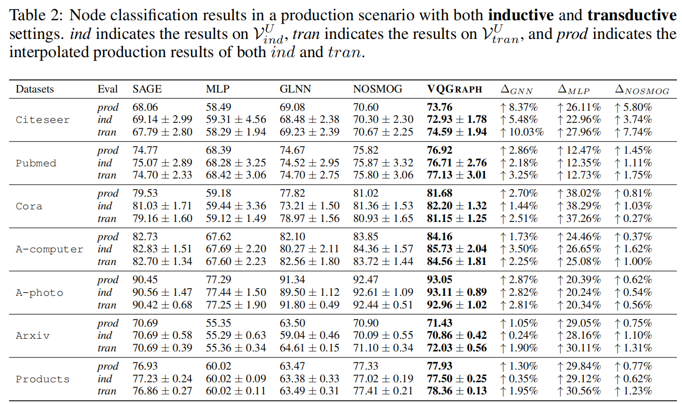
实验分析
Experiments
Transductive Setting and Inductive Setting

Slide 20
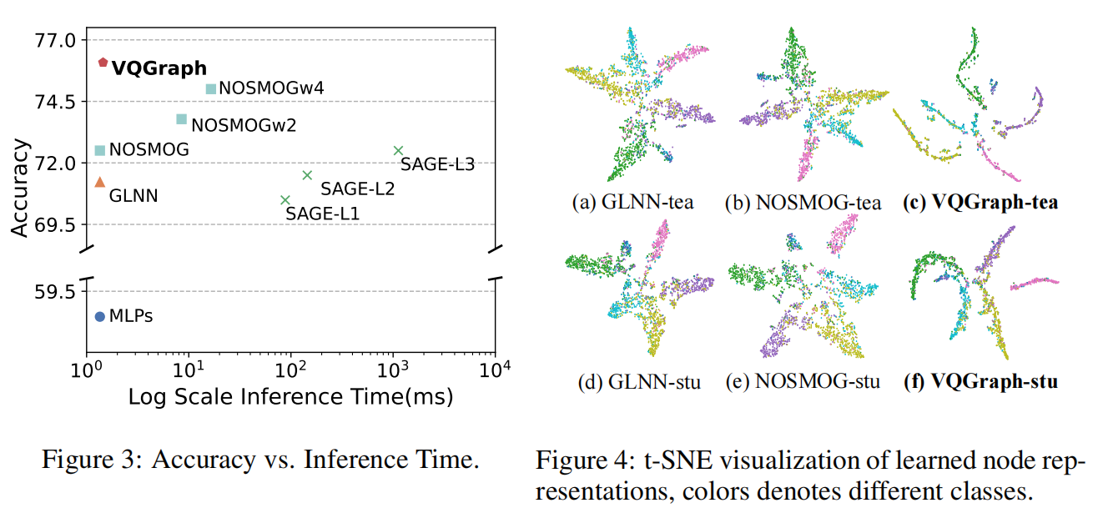
实验分析
Experiments
Model Analysis

Slide 21
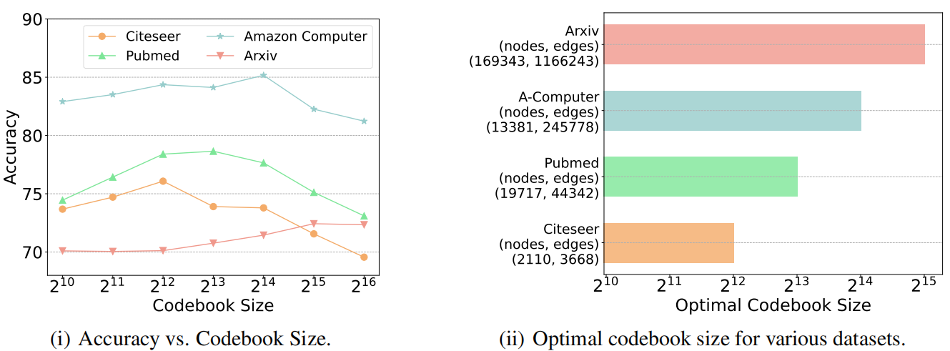
实验分析
Experiments
Ablation Study
- Too small can not have enough expressiveness
- Too large will lead to code redundancy
Notes:
2的12次方 4096；13次方 8192； 14次方16384；15次方：32768

Slide 22
实验分析
Experiments
Ablation Study
Class-based:
$$L_{cls}+L_{class_distill}$$
Only-VQ:
VQ Training GNN then
$$L_{cls}+L_{class_distill}$$
AE+Class-based:
AE Training GNN then
$$L_{cls}+L_{class_distill}$$
VQGraph:
VQ then
$$L_{cls}+L_{class_distill}+L_{code_distill}$$

Slide 23
PART 4
扩展探讨

Slide 24
扩展探讨
总结
VQ VQVAE
VQGraph Graph Tokenizer
Inductive Setting

Slide 25
扩展探讨
Structure Codebook
离散化后，可以与语言模型相结合
Codebook中的词表可以使用图结构方面的理论知识来设计
Codebook中的词表代码可以抽象提炼为一种“解释”

Slide 26
谢谢倾听
汇报人：颜浩

